Slide 2
PDFConverter

Slide 3
INTRODUÇÃO

Slide 4
MOTIVO DA APRESENTAÇÃO
O projeto está sendo apresentado para que seja possível outros colaboradores darem continuidade ao andamento do projeto e para o setor à par da situação.

Slide 5
POR QUE FOI CRIADO
Esse projeto foi proposto e criado porque a OuroWeb viu a necessidade de automatizar um processo interno na empresa.
Até o momento eram transcritos manualmente os dados de tabelas em PDF para CSV.
Esse processo é muito manual, repetitivo e demanda muito tempo, pois normalmente são recebidos vários arquivos PDF com grandes quantidades de dados.
O projeto foi iniciado por volta do dia 29 de março de 2021.

Slide 6
O QUE É
É um projeto que tem como objetivo realizar a conversão de dados de tabelas em PDF para um formato que possa ser mais facilmente manipulado.
Ele faz a leitura de diversos arquivos em PDF presentes em uma pasta, procurando neste, preferencialmente por tabelas.
Pega o conteúdo da tabela e separa as colunas por pontos e vírgulas e as linhas por quebra de linha na geração da mesma.
Faz a formatação de acordo com algumas regras criadas por padrões REGEX e condicionais, para deixar o arquivo mais límpido.
O resultado é um arquivo de texto simples (.txt) retornado em um padrão CSV.

Slide 7
PLANOS PRO FUTURO
O projeto está em andamento e há vários planos para ele, bem como, aumentar o índice de aprovação de conversões, no momento em 49%, para cerca de 75%.
Planeja-se alcançar isso fazendo com que o índice de conversões não aprovadas passe para o índice de aprovadas.
Há um plano também de fazer com que os dados possam ser adaptados para o formato do seguinte sequencial, que é o padrão da OuroWeb.
Formato: Lote, Ordem(seq), Código, Produto, Unidade, Quantidade, Valor Médio

Slide 8
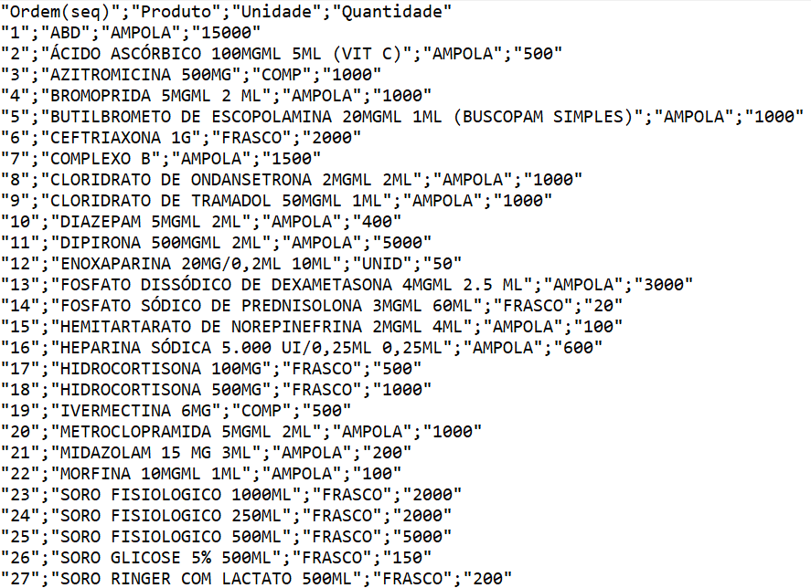
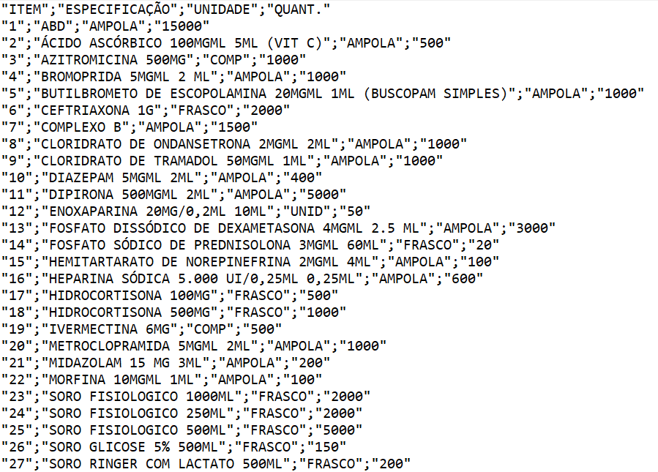
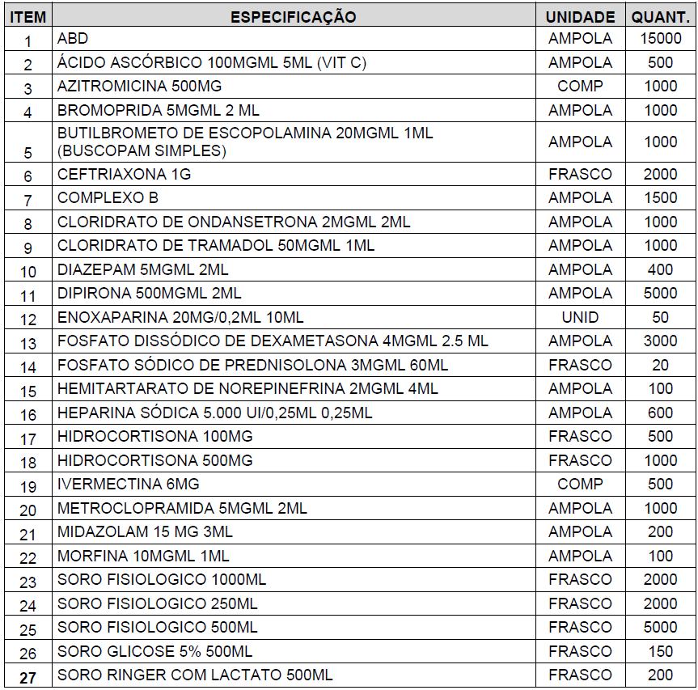

Slide 9
DATA DE ENTREGA
O projeto não possui uma data de conclusão fixa definida. Mas o ideal é que ele seja concluído o mais cedo possível, pois ele já tem sido requisitado há bastante tempo e está bem próximo do limite estabelecido.
Por conta disso, está sendo requisitada a ajuda do setor para dar continuidade ao projeto, fazendo com que o essencial solicitado para ele seja atendido, principalmente, no que diz respeito ao acréscimo da taxa de conversão.

Slide 10
GERENCIAMENTO
Os projetos (segmentados em repositórios) estão sendo gerenciados no meu perfil pessoal do Github, todos desde o início marcados como privados.
Tenho feito o processo de uma forma parecida com a qual é realizada com o TFS atualmente na empresa.
Registro as mudanças planejadas no planner do Github e realizo com base prioritária.

Slide 11
GERENCIAMENTO
O processo em detalhes de como vão ser realizadas as contribuições vão ser discutidas mais à frente, mas caso necessário para fins de agilidade e mantimento da integridade da aplicação, posso assumir a responsabilidade de receber as mudanças, fazer o comparativo e subir as alterações.
É recomendado criar uma conta no Github e receber o acesso para participar do projeto por conta do quadro de tarefas.

Slide 12
REPOSITÓRIOS

Slide 13
SCRIPT
pdfconverter_script
Repositório que contém o Script que realiza a conversão de tabelas em PDF para texto (CSV) e adaptação dos mesmos para o formato adequado.
O Script foi desenvolvido em Python e conta com o auxílio de algumas bibliotecas próprias da linguagem e algumas externas.

Slide 14
DESKTOP
pdfconverter_desktop
Solução sintetizada e utilizada para realizar testes com o Script no que seria uma prévia do que está proposto no projeto final.

Slide 15
DOCUMENTAÇÃO
pdfconverter_docs
Repositório onde são guardados os PDFs que foram ou vão ser utilizados para fazer as exportações, além de alguns documentos importantes para o gerenciamento do projeto como o relatório de eficiência de conversão.
Relatório extremamente importante para fazer o registro do progresso.
Ele ter o progresso feito do zero para mapear o progresso e a evolução do Script.
Isso deve ser feito pois não adianta nada melhorar 10 PDFs por exemplo e desregular outros 10, a porcentagem que representa a eficiência seria mantida inalterada por exemplo.

Slide 16
ESTRUTURA DOCUMENTACIONAL

Slide 17
RELATÓRIO DE EFICIÊNCIA
Métodos de Formatação
Métodos de Leitura
Tabelas
Porcentagem de Aprovação de Conversão
Porcentagem de Recomendação de Métodos
Leitura
Formatação
Informações detalhadas à respeito da conversão
Considerações Finais
Esclarecimento Sobre a Manutenção Manual
Sugestão de Melhoria

Slide 18
README
BIBLIOTECAS UTILIZADAS
PROCESSO DE FORMATAÇÃO (CÓDIGO)
Momento em que é realizada cada conversão
Momento em que é realizada cada exportação

Slide 19
CONCLUSÃO

Slide 20
LINKS
Quadro do Projeto
https://github.com/users/monambike/projects/13
Repositórios
Script:
https://github.com/monambike/pdfconverter_script
Documentação:
https://github.com/monambike/pdfconverter_docs
Desktop:
https://github.com/monambike/pdfconverter_desktop

Slide 21
CÓDIGO FONTE DO PROJETO

